Slide 1
Automatización de redes informáticas con python

Slide 2
Introducción y contexto actual
Las redes informáticas se vuelven cada vez más complejas, pero los métodos de administrarlas están estancados:
El uso del CLI es la principal forma de configuración y verificación de errores.
Es lento y requiere acceder de forma manual a cada dispositivo.
Es propenso a errores humanos.
Requiere conocimientos específicos por cada vendedor.
Aparición de herramientas de automatización de la red:
SDN: Eficaz, pero con una gran curva de aprendizaje y necesidad de dispositivos específicos.
Multitud de nuevos programas, como Ansible y SALT.
Aparición de los protocolos basados en YANG.
Uso de Python como lenguaje predeterminado para la automatización:
Multitud de librerías y soporte de la comunidad.
Adopción por la industria como principal opción para la automatización de todo tipo de tareas en la informática.

Slide 3
Lenguaje YANG Y SUS PROTOCOLOS
Se propuso un nuevo protocolo, llamado NETCONF, que puliera los fallos de SNMP y mejorara en la estructuración de la información.
Se utilizaron distintos lenguajes, pero pocos años después, se publicó el lenguaje YANG, inicialmente para NETCONF.
YANG estaba desarrollado para dotar de un lenguaje de modelado común a NETCONF, al igual que SMIv2 con SNMP.
Proporciona multitud de nuevas ventajas, y evoluciona sobre el sucesor (que fue cancelado) de SMIv2, llamado SMIng.
Posteriormente se desarrolló RESTCONF, que hace uso de YANG para interactuar con los dispositivos.

Slide 4
Propiedades básicas de YANG
YANG permite estructurar distintos tipos de entidades de forma sencilla.
Se utiliza para modelar las configuraciones de dispositivos de redes informáticas.
Estas estructuras se publican en archivos .yang y se les conocen como modelos YANG.
Se pueden visualizar de distintas formas.
Diferencia los estados operacionales y de configuración
Existen diferentes tipos de modelos

Slide 5
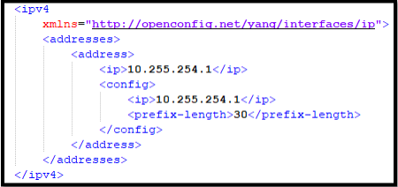
Como visualizar un modelo yang
Los archivos YANG tienen la estructura de la figura 1.
Para facilitar la visualización, se puede transformar en formato árbol, como en la figura 2.
La figura 3 es un “payload” válido en XML del modelo mostrado en las otras dos figuras.
2. Modelo visualizado en formato árbol
1. Modelo original (archivo YANG)
3. Instancia del modelo en formato XML

Slide 6
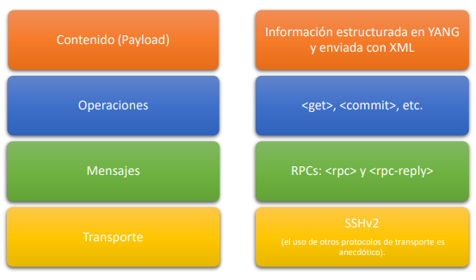
Características de netconf
NETCONF es un protocolo desarrollado para ofrecer una interfaz de administración moderna para redes.
Transporte seguro gracias a SSHv2.
Usa RPCs como medio de comunicación con el servidor.
Diseño totalmente modular, por el que se le pueden añadir funcionalidades extras a través de las llamadas “capacidades”.
Ofrece diferentes sub-operaciones para configurar con mayor precisión
Stack de protocolos en NETCONF

Slide 7
Características de RESTCONF
Protocolo estandarizado en 2017 que hace uso de la arquitectura REST para comunicarse con datos YANG.
No se considera un sustituto más moderno a NETCONF, sino como una alternativa, ya que:
No soporta todas las características de NETCONF (como por ejemplo, <lock> y <commit>).
Permite interaccionar de forma más sencilla a través de peticiones por HTTPS
Existen programas que ofrecen interfaces de uso sencillas y completas, como Postman.
Permite usar JSON como payload, al contrario que XML, lo cual facilita la lectura de datos.
JSON puede convertirse a YAML y viceversa de forma automática, al contrario que XML.

Slide 8
Librerias de automatización de redes para python
Para automatizar el CLI, existen multitud de librerías para Python, pero la más utilizada es Netmiko
Netmiko utiliza SSH para conectarse a los dispositivos.
Solamente es posible con los vendedores soportados por la librería.
Facilita el input de comandos, pero sigue siendo necesario tener conocimientos en el CLI.
Para automatizar NETCONF, en Python se utiliza ncclient:
La forma de iniciar la conexión es similar a Netmiko, pero ahí acaban sus similitudes.
El usuario es responsable de la correcta estructura de los “payload”; ncclient permite una conexión de bajo nivel a través de NETCONF.
Para automatizar RESTCONF, en Python se utiliza requests:
Facilita el uso de métodos HTTP, pero el usuario es responsable de definir todo lo demás, como parámetros, headers y “payload”.

Slide 9
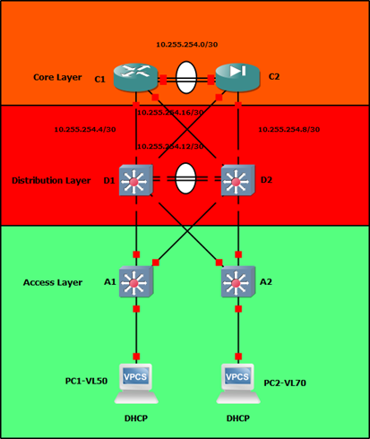
Automatización de una red - topología
La topología sigue la estructura de tres capas de Cisco:
La capa de acceso da conectividad a los dispositivos finales.
La capa de distribución interconecta la capa de núcleo y la de acceso; es donde se ofrecen los servicios de enrutamiento y proporciona interconectividad entre distintas subnets.
La capa de núcleo es la que aúna todas las conexiones de todas las capas de distribución existentes (en la topología solo hay una).
Las capas de acceso y distribución serán automatizadas por CLI con Netmiko; los cuatro dispositivos ejecutan Cisco IOS y se consideran “switch multilayer”.
La capa de núcleo será automatizada con ncclient; el dispositivo C1 ejecuta como router Cisco IOS-XE, y el dispositivo C2 funciona como cortafuegos a través de Juniper Junos, aunque se utilizará solamente como router.

Slide 10
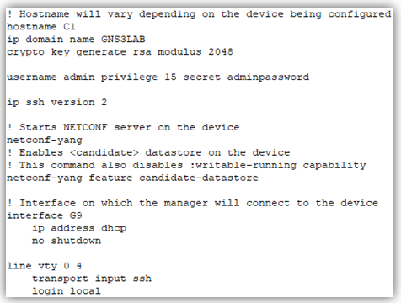
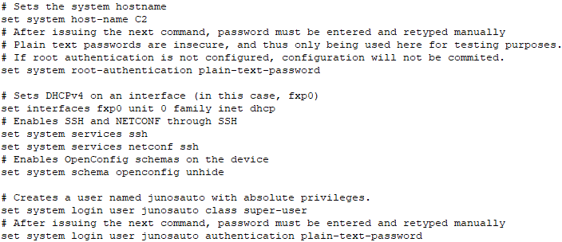
Automatización de la red – Configuración Inicial
Para poder configurar los dispositivos, hay que habilitar SSHv2 en ellos (tanto Netmiko como ncclient utilizan este protocolo como transporte); las configuraciones iniciales son las siguientes:
Configuración para Junos
Configuración para IOS y IOS-XE (mismo CLI)

Slide 11
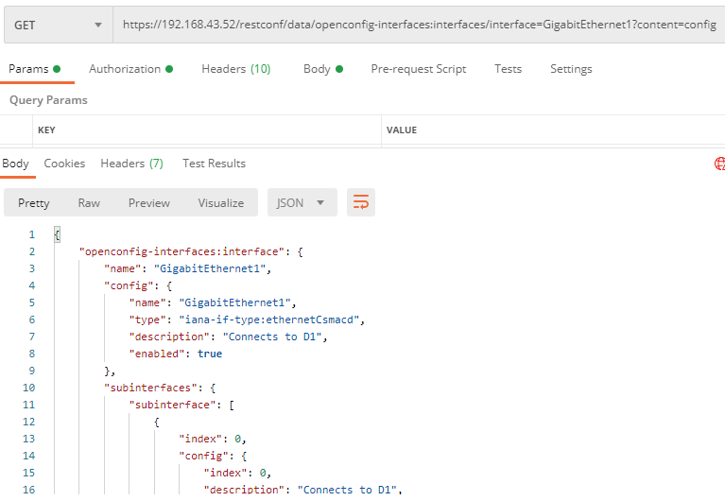
Extraer información de dispositivos con restconf
Programas como curl y Postman permiten interaccionar con RESTCONF.
Permite interaccionar con los modelos YANG de los dispositivos de forma sencilla.
Es mucho más flexible que NETCONF, y proporciona información en XML o JSON.

Slide 12
Conclusiones
NETCONF proporciona una interfaz válida para configuraciones complejas.
RESTCONF no es un sustituto a NETCONF, pero sí una alternativa eficaz y más flexible.
El CLI no va a desaparecer, ya que otorga acceso de bajo nivel al sistema operativo.
El esfuerzo de OpenConfig está surtiendo sus frutos, pero queda un largo camino para proveer compatibilidad entre vendedores.
La automatización se está convirtiendo en una necesidad, y las multinacionales están impulsando este cambio.
Las nuevas certificaciones requieren conocimientos en automatización.

